Slide 1



S.O LINUX
IRENE VERDEJA
MARTA TIRADOR

Slide 2

ÍNDICE
Introducción a los comandos
Rutas
Caracteres especiales
Comodines
Tuberías
Alias

Slide 3

Introducción a los comandos de Linux
En el mundo de la informática, Linux es un sistema operativo ampliamente utilizado debido a su estabilidad, flexibilidad y potencia. A diferencia de otros sistemas operativos, en Linux se pueden realizar diversas tareas a través de comandos de texto, lo que brinda a los usuarios un control total sobre el sistema.

Slide 4

I.¿Qué son los comandos en Linux?
En Linux, los comandos son instrucciones de texto que se utilizan para interactuar con el sistema operativo.

Slide 5
II. Uso práctico de los comandos:
Los comandos en Linux son especialmente útiles para realizar tareas en masa, automatizar procesos y administrar servidores

Slide 6

RUTAS
El concepto de rutas en Linux es un aspecto fundamental para la navegación y organización de archivos y directorios en este sistema operativo. Comprender las rutas en Linux es esencial para moverse por el sistema de archivos y acceder a los recursos de manera eficiente.

Slide 7

I.¿Qué es una ruta en Linux?
En Linux, una ruta es una cadena de texto que especifica la ubicación de un archivo o directorio en el sistema de archivos.

Slide 8
II. Tipos de rutas:
Ruta absoluta: Es una ruta completa que comienza desde la raíz ("/") y se extiende hasta el archivo o directorio deseado. Por ejemplo, "/home/usuario/archivo.txt".
Ruta relativa: Es una ruta que se especifica en relación con el directorio actual. No comienza desde la raíz. Por ejemplo, si estamos en el directorio "/home/usuario" y queremos acceder a "archivo.txt" en el mismo directorio, la ruta relativa sería "archivo.txt".

Slide 9
III.Ejemplos de rutas:
Ruta Absoluta:
/home/usuario/archivo.txt: Esta es una ruta absoluta que especifica la ubicación completa del archivo "archivo.txt" en el directorio "/home/usuario“.
Ruta Relativa:
documentos/notas.txt: Esta es una ruta relativa que especifica la ubicación del archivo "notas.txt" dentro del directorio "documentos" en el directorio actual.
Directorio Padre:
../fotos/vacaciones.jpg: Esta es una ruta relativa que especifica la ubicación del archivo "vacaciones.jpg" en el directorio

Slide 10
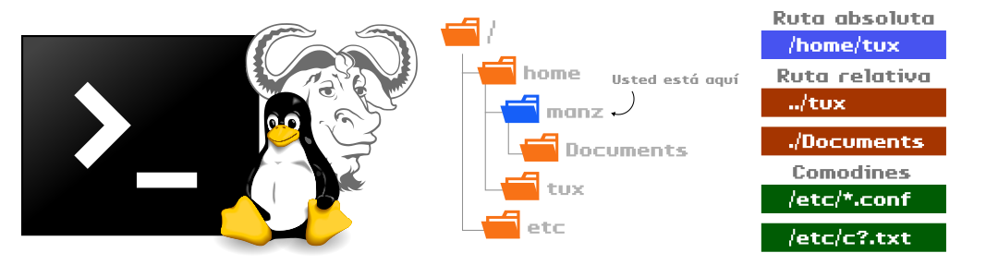

Slide 11

Caracteres especiales
Los caracteres especiales en Linux son símbolos o secuencias de caracteres con significados especiales para el sistema operativo y las aplicaciones.
Modifican el comportamiento predeterminado de los comandos y permiten realizar tareas avanzadas.

Slide 12
I.Caracteres especiales comunes más utilizados:
de los caracteres espec
Asterisco (*) y Signo de interrogación (?):
El asterisco representa cualquier número de caracteres.
El signo de interrogación representa un solo carácter.
Por ejemplo, "ls *.txt" mostrará todos los archivos con extensión ".txt" en el directorio actual.
Tilde (~):
El tilde representa el directorio personal del usuario actual.
Por ejemplo, "cd ~" nos llevará al directorio personal del usuario.
Ampersand (&):
El ampersand se utiliza para ejecutar comandos en segundo plano, lo que permite continuar utilizando la terminal mientras el comando se ejecuta.
Por ejemplo, "comando &" ejecutará el comando en segundo plano.

Slide 13

COMODINES
Un comodín en Linux es un carácter especial o conjunto de caracteres que se utiliza para representar una serie de caracteres desconocidos o variables en un comando o expresión. Es ampliamente utilizado en la línea de comandos y scripts para simplificar y agilizar tareas.

Slide 14
I.Ejemplo comodín
Supongamos que tienes varios archivos en un directorio y deseas listar todos los archivos que comienzan con "documento" y tienen una extensión de tres letras. Puedes utilizar el comodín "*" para representar los caracteres desconocidos en el comando "ls":
ls documento*???
En este caso, el comodín "*" se utiliza para representar cualquier conjunto de caracteres después de "documento", mientras que el comodín "?" se utiliza para representar una letra individual. De ésta manera, el comando listaría todos los archivos que comiencen con "documento" y tengan una extensión de tres letras, como "documento123.txt" o "documentoABC.pdf".

Slide 15
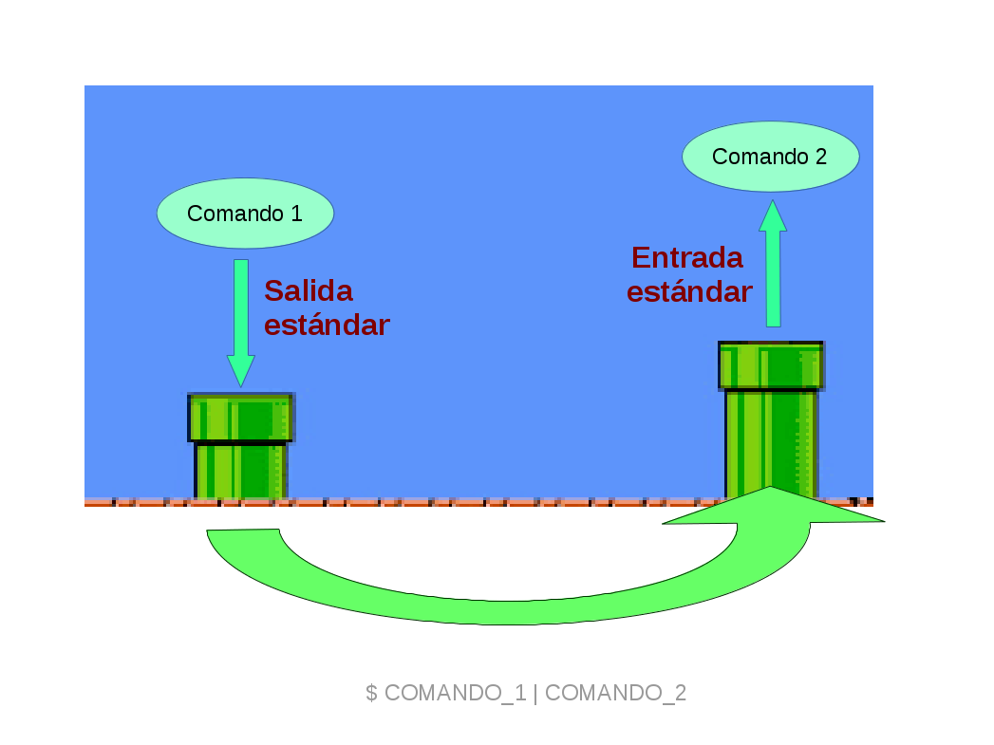
TUBERIAS
Son un mecanismo de comunicación que permite la transferencia de datos de la salida de un proceso a la entrada de otro proceso, facilitando así la integración y el flujo de información entre diferentes comandos
Al encadenar varios comandos mediante tuberías, se pueden realizar operaciones complejas y obtener resultados más sofisticados al combinar las capacidades individuales de cada comando.

Slide 16
I.Ejemplo tuberias
Supongamos que tienes un archivo de texto llamado "datos.txt" que contiene una lista de nombres y quieres filtrar solo los nombres que comienzan con la letra "A". Puedes combinar los comandos "cat" y "grep" utilizando una tubería para lograrlo:
cat datos.txt | grep "^A"
En este ejemplo, el comando "cat" se utiliza para mostrar el contenido del archivo "datos.txt" y, a través de la tubería "|", se envía su salida al comando "grep". El comando "grep" busca líneas que comiencen con el patrón especificado "^A", que representa la letra "A" al principio de una línea.
El resultado será la lista filtrada de nombres que comienzan con la letra "A" que se encuentran en el archivo "datos.txt". Las tuberías permiten la combinación de comandos de manera eficiente y facilitan el procesamiento y la manipulación de datos en la línea de comandos de Linux.

Slide 17
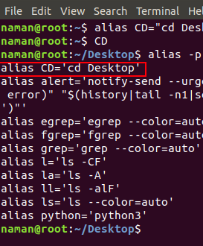
ALIAS
Los alias en Linux son nombres alternativos que se asignan a comandos o secuencias de comandos para simplificar y agilizar su ejecución. Son útiles para crear atajos personalizados y adaptar el entorno de trabajo en Linux.

Slide 18
II.EJEMPLO ALIAS
Supongamos que quieres crear un alias para el comando "ls -l" para que se ejecute simplemente escribiendo "ll" en la línea de comandos.
alias ll="ls -l"
Una vez que hayas definido este alias en tu sesión de terminal, puedes ejecutar "ll" en lugar de "ls -l" para obtener una lista detallada de archivos y directorios.

